Slide 1




Crescimento e marcadores bioquímicos de recém- nascidos prematuros até os seis meses de idade corrigida
Barreto GMS, Balbo SL, Rover MS et al. J Human Growth Dev 208;28(1):18-26
Crescimento e marcadores bioquímicos de recém- nascidos ... - USP
www.journals.usp.br/jhgd/article/download/138687/138681. Artigo Integral!
Letícia Rodrigues de Moraes
Coordenação: Miza Vidigal
Unidade de Neonatologia do HMIB/SES/DF
Brasília, 7 de julho de 2018
6/7/2018!
www.paulomargotto.com.br

Slide 2
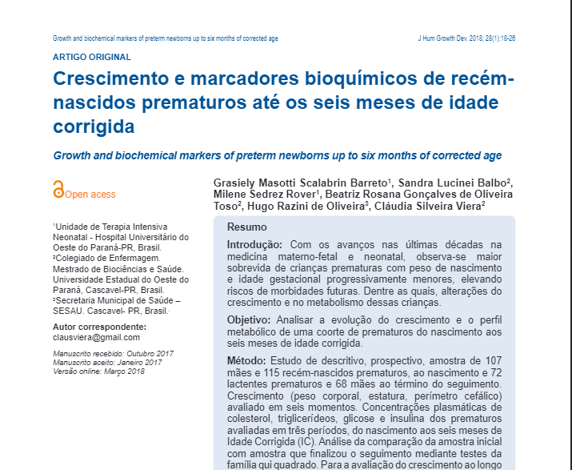
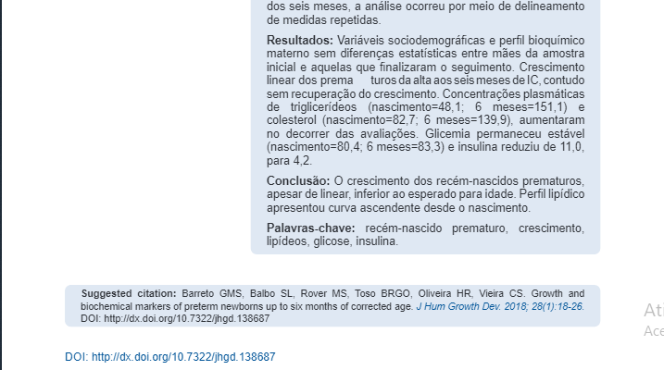

Slide 3
Introdução
Com o avanço científico e tecnológico das últimas décadas, identifica-se o aumento da sobrevida de recém-nascidos prematuros, cada vez com menor idade gestacional.
Consequentemente, estes permanecem por longos períodos nas Unidades de Terapia Intensiva Neonatal (UTIN)
Apesar do cuidado intensivo oferecido, essas crianças estão sujeitas às complicações decorrentes da prematuridade e também, aos procedimentos e manipulações a que são submetidas, tanto durante a hospitalização como após a alta da UTIN.

Slide 4
Ainda associada às adversidades do ambiente extrauterino, tem-se a vivência do período fetal muitas vezes em ambiente intrauterino sub-ótimo, assim, os recém-nascidos prematuros estão sujeitos a injúrias ao longo de sua vida¹.
Dentre elas, as que afetam o crescimento, o qual é um processo contínuo resultante da interação de fatores genéticos, hormonais, ambientais e nutricionais².
A desnutrição intrauterina e o baixo peso ao nascer, associados a alterações no crescimento no primeiro ano de vida predispõe o indivíduo a alterações metabólicas na idade adulta³.
As alterações no crescimento pós-natal podem levar ao retardo de crescimento⁴ e a problemas crônicos na infância, adolescência e vida adulta⁵.

Slide 5
Nesse contexto, destaca-se o desenvolvimento da obesidade, doenças cardiovasculares, hipertensão, Diabetes Melittus tipo 2 (DM2) e dislipidemia, sendo que o conjunto dessas doenças caracterizam a Síndrome Metabólica (SM), cuja base para todas essas alterações é a resistência à insulina.
Esse quadro corrobora com a atual compreensão de que as doenças na fase adulta podem ser de origem fetal⁶.
O catch-up precoce, ou seja, a aceleração na velocidade de crescimento do recém-nascido prematuro, apesar de mostrar-se benéfica para o resultado do desenvolvimento neurológico, também está relacionado a consequências metabólicas adversas na idade adulta⁷.

Slide 6
Recém-nascidos prematuros de menor idade gestacional têm alto risco de ter acelerado ganho de peso no período pós-natal, levando a obesidade tardia, bem como, desenvolvimento de doenças ligadas à síndrome metabólica⁸.
Estudos demonstram crescente associação entre o risco de obesidade e doença metabólica na idade adulta, com o ambiente vivenciado tanto no período fetal, como no após o parto⁹⁻¹¹.
Apesar dessas evidências, no Brasil, a continuidade da atenção à saúde do recém-nascido prematuro nos primeiros anos de vida apresenta lacunas na literatura no que tange ao conhecimento das repercussões da velocidade do crescimento e a evolução do seu perfil lipídico e glicêmico nas primeiras semanas de vida e em longo prazo.

Slide 7
Conhecer esses aspectos nesse grupo é premente, uma vez que, se por um lado há a necessidade de aumentar o peso dessas crianças, para reduzir o déficit nutricional que acarreta maior morbimortalidade nos primeiros anos de vida e traz consigo repercussões neurológicas positivas, por outro, o ganho acelerado de peso se associa a riscos de doenças cardiovasculares e SM na vida futura^{12,13}.
Nesse sentido, o acompanhamento de recém-nascidos prematuros após alta da UTIN deve ter como parte de sua rotina, a evolução do crescimento associada à análise do perfil metabólico dessas crianças no primeiro ano de idade corrigida, para identificar os riscos à saúde desses egressos da UTIN e para prevenir a instalação da obesidade e suas comorbidades na vida adulta.
Considerando as evidências científicas acerca da velocidade de crescimento de recém-nascido prematuro e as repercussões em sua saúde e, frente a literatura nacional apresentar poucos estudos que demonstram os parâmetros lipídicos e glicêmicos na prematuridade, este estudo objetiva caracterizar a evolução do crescimento e o perfil metabólico de uma coorte de recém-nascidos prematuros do nascimento aos seis meses de idade corrigida.

Slide 8

Método
Estudo prospectivo, desenvolvido em um hospital universitário do Paraná, no período de junho de 2015 a dezembro de 2016. A população do estudo foi constituída de mães e seus recém-nascidos prematuros admitidos na UTIN (aprovação CEP: nº 1.134.712).
Os participantes foram incluídos na primeira etapa do estudo ao nascer quando hospitalizaram na UTIN, seguindo os critérios de inclusão: ter menos de 37 semanas de idade gestacional (IG), parto ocorrido na instituição, sem má formação, que permaneceram na UTIN por um período igual ou superior a sete dias.

Slide 9
No segundo momento, foram inclusos todos aqueles selecionados na primeira etapa que retornaram ao ambulatório e compareceram as quatro consultas de seguimento agendadas: sete a 10 dias após alta; um mês; três meses após a alta hospitalar e aos seis meses de Idade Corrigida - IC.
Neste estudo fez-se a comparação das mães e seus recém-nascidos prematuros incluídos no estudo no momento da admissão na UTIN, denominada amostra inicial, com todos aqueles lactentes prematuros e suas mães que compareceram nas consultas de seguimento aos seis meses de IC, identificada como a amostra final. Assim, trata-se de amostra do tipo conveniência, em que se obteve uma amostra inicial que totalizou 107 mães e 115 recém-nascidos prematuros.
A perda no seguimento foi de 37,39%, portanto, a amostra final foi constituída de 72 lactentes nascidos prematuros e suas respectivas mães (n=68 devido aos partos gemelares).

Slide 10
Para a avaliação dos dados referentes aos recém-nascidos prematuros utilizaram-se os testes da família Quiquadrado com um poder amostral de 0.99 e tamanho de efeito médio (0,25). Todas as análises estatísticas foram realizadas no programa Statistica 7.0¹⁴.
Para a avaliação do crescimento ao longo dos seis meses, os 72 lactentes nascidos prematuros foram avaliados por meio de seis medidas, correspondendo ao período da admissão; alta da UTIN; avaliação 1 – sete a dez dias após a alta; avaliação 2 – um mês após a alta da UTIN; avaliação 3 – no terceiro mês após a alta e avaliação 4 – aos seis meses de idade corrigida.
Esta amostra foi analisada por meio de um delineamento de medidas repetidas e, para tal, o tamanho de efeito foi de 0,15, erro tipo I de 0,05 e poder amostral de 0,99.A coleta de dados foi realizada por equipe treinada de pesquisadores que seguiram escala de trabalho diária, coletando as informações sociodemográficas materna e dados clínicos do prematuro, por meio de instrumento previamente testado e alimentando o banco de dados com dupla checagem, atualizado diariamente.

Slide 11
A captação do participante do estudo iniciou com a autorização da gestante em trabalho de parto prematuro no Centro Obstétrico (CO), no momento que era incluída no estudo realizava-se a análise do perfil glicêmico (glicose e insulina) e do perfil lipídico (colesterol total e triglicerídeos) a partir do descarte das amostras sanguíneas de exames de rotina da admissão da gestante no CO.
Até 72 horas após o nascimento, obtinha-se a amostra de sangue a partir do descarte da coleta de rotina da UTIN para se efetuar as dosagens bioquímicas para glicose, triglicerídeos, colesterol total e insulina do recém-nascidos prematuro.

Slide 12
As dosagens bioquímicas do estudo foram realizadas pelo método química seca com sensibilidade de 10mg/dL para triglicerídeos, 20mg/dL para glicemia e 50mg/dL para colesterol total. As dosagens para insulina foram dosadas pelo método de eletroquimioluminescência com sensibilidade de 0,03nIU/mL. As mesmas dosagens foram realizadas na ocasião da alta do recém-nascidos prematuro da UTIN e no retorno ambulatorial aos seis meses de idade corrigida.
Os dados antropométricos mensurados foram: Perímetro Cefálico (PC), peso e estatura verificados na admissão na UTIN, e semanalmente, seguindo procedimento operacional padrão estabelecido para a Unidade. Na alta da UTIN foram registrados dados a partir do prontuário e mensuradas as medidas antropométricas da alta.

Slide 13
A análise dos dados utilizou o Teste de Quiquadrado para amostra independente utilizando o método permutacional de Monte Carlo na modalidade erro bilateral, para as variáveis qualitativas.
As variáveis quantitativas foram avaliadas pela Análise da Variância para medidas repetidas, seguido do teste de acompanhamento Least Significant Difference - Fisher para verificar as diferenças entre as médias de cada momento de avaliação dos dados bioquímicos, com nível de significância de 5% (p valor 0,05).

Slide 14
Resultados
A caracterização materna evidenciou que não houve diferenças estatísticas entre o grupo de mães da amostra inicial (n=107) com a amostra final (n=68) quanto aos dados sociodemográficos maternos (p>0,05). Tabela 1
As mães possuem idade média de 26 anos (DP±7), com mínima de 15 anos, e idade máxima de 43. Em relação aos parâmetros bioquímicos maternos, realizando a comparação do perfil bioquímico entre as mães que iniciaram e finalizaram o seguimento também não foram observadas diferenças estatísticas significativas (>0,05), sendo que em médias os valores de glicemia variaram entre 102 ±39, insulina 22 ±34, triglicerídeos 201 ±78 e colesterol 211 ±48.

Slide 15
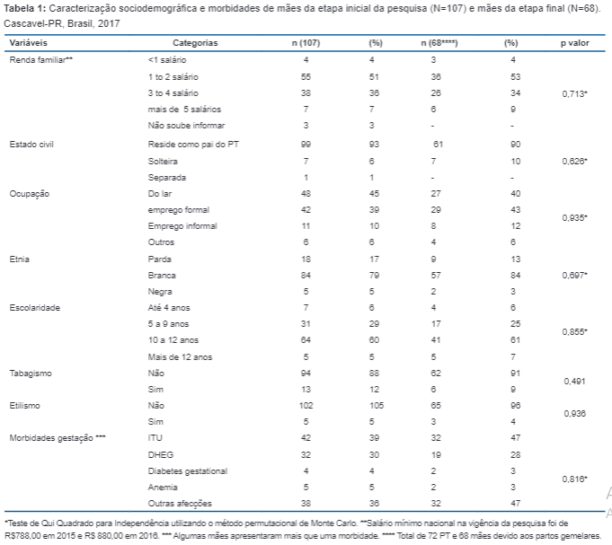

Slide 16

Quanto aos recém-nascidos prematuros não houve diferença estatística significativa entre a amostra inicial inserida na admissão da UTIN com aquela que finalizou o seguimento em relação as características de nascimento (Tabela 2), sendo que o tempo médio de internação foi de 24 dias (mínimo = 7 dias; máximo = 93 dias). As variáveis Sexo, Peso ao Nascimento, Classificação do Peso ao Nascer, Apgar 1º min e Apgar 5º min não apresentaram diferenças estatísticas significativas entre a amostra inicial e final (p>0,05). Salienta-se que o peso de nascimento entre 1000 e 1499g ocorreu em 40% da amostra

Slide 17
Na Figura 1, observam-se as variáveis relativas à antropometria dos recém-nascidos prematuros que finalizaram o seguimento aos seis meses de idade corrigida (IC), bem como o escore Z para cada variável antropométrica a partir do nascimento, alta hospitalar e nas quatro consultas de seguimento ambulatorial (n=72).
Os dados apresentados nos gráficos do crescimento longitudinal dos prematuros evidenciam evolução estatisticamente significativa (p<0,0001) em todas as variáveis (peso, PC e estatura) em função dos momentos avaliados - Nascimento, Alta, 1ª semana, 1º e 3º mês após alta e seis meses de IC (Figura 1).

Slide 18
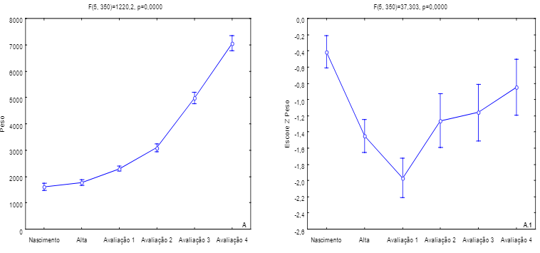
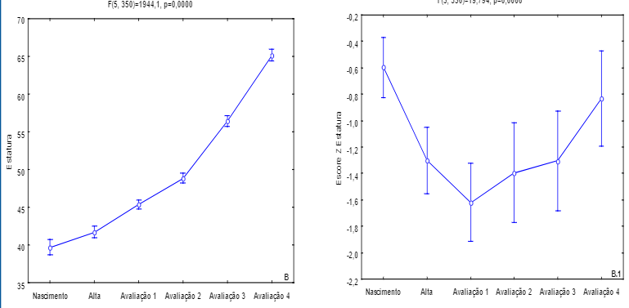
Figura 1: Demonstração gráfica do crescimento de recém-nascidos prematuros. Cascavel, Brasil, 2017. A-Peso, A.1- Escore Z de Peso.
Figura 1: Demonstração gráfica do crescimento de recém-nascidos prematuros. Cascavel, Brasil, 2017. B- Estatura, B.1- Escore Z de Estatura.

Slide 19
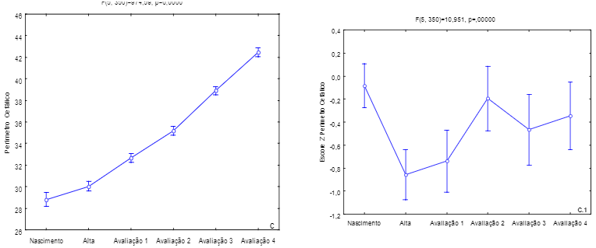
Figura 1: Demonstração gráfica do crescimento de recém-nascidos prematuros. Cascavel, Brasil, 2017. C- PC, C.1- Escore Z de PC. (n=72) C- HC, C.1- HC Z score. (N = 72).

Slide 20
No que diz respeito aos Escores Z, todas as variáveis apresentaram diferença significativa (p<0,0001). No entanto, houve momentos de desaceleração e estagnação do crescimento entre uma avaliação e outra, denotando que a recuperação do crescimento foi menor do que a esperada para sua IC.
A análise do crescimento demonstrou queda das médias do escore Z no período entre o nascimento e a 1ª avaliação após a alta, recuperando o crescimento entre esse período até o primeiro mês de IC. Contudo, entre o terceiro e sexto mês de IC, observa-se evolução lenta menor de 0,67 DP entre dois escores Z consecutivos.
Em relação ao tipo de dieta recebida pelos 72 participantes que finalizaram o seguimento, pode-se verificar que aos seis meses de IC, a maior parte da amostra (59,7%) estava em aleitamento por fórmula infantil, enquanto 15,3% estavam em aleitamento materno misto e 25% do total encontrava-se em aleitamento materno exclusivo.

Slide 21
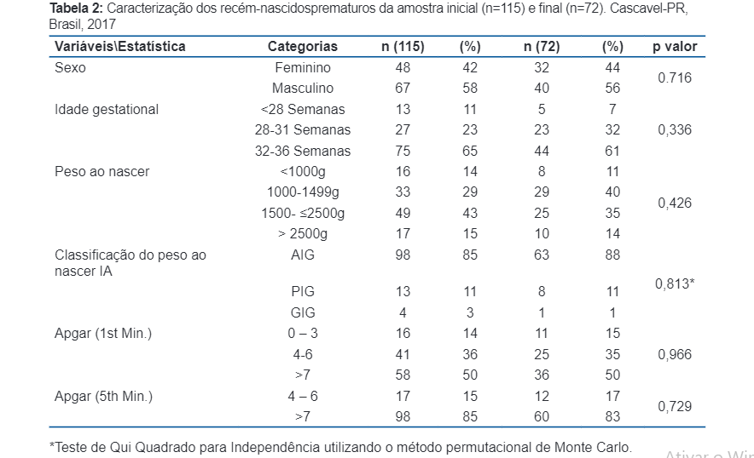

Slide 22
Na Tabela 3, demonstra-se o perfil bioquímico dos lactentes nascidos prematuros que compuseram amostra final do estudo (n=72), descrevendo-se a glicemia, insulinemia, concentração plasmática de colesterol total e triglicerídeo.A glicemia dos recém-nascidos prematuros desde a admissão na UTIN até os seis meses de IC manteve-se estável, não sendo estatisticamente significativa (p=0,838).
No entanto, as concentrações plasmáticas de triglicerídeos e colesterol foram significativamente diferentes (p<0,0001) com aumento gradativo nesse período, enquanto que a insulinemia reduziu no mesmo período de avaliação (p=0,024).

Slide 23
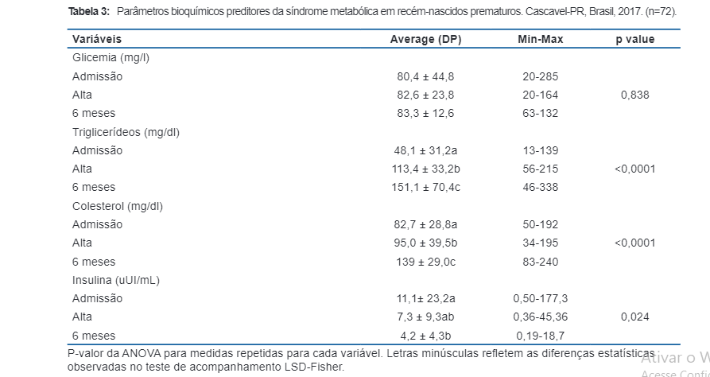

Slide 24
Discussão
A dinâmica do crescimento do recém-nascido prematuro é de aceleração máxima entre as 36-40 semanas de idade pós concepcionais, apresentando o maior catch-up, ou seja, maior velocidade de crescimento entre 24 a 36 meses, quando atingem percentis de normalidade nas curvas de referência.
Os recém-nascidos prematuros de extremo baixo peso, recuperam ainda mais lentamente o crescimento, contudo, com percentis aquém do esperado em curvas de crescimento¹⁵. No presente estudo, para a estatura, o escore Z também apresentou queda em suas médias entre o nascimento e a 1ª avaliação, com recuperação do escore Z a partir da 2ª avaliação, porém, mantendo-se menor do que o esperado, ou seja, o ganho foi menor que 0,67 desvio padrão.
Para o PC, a variação foi de -0,12±0,11 e -0,40±0,17, havendo forte declínio das médias até a 1ª avaliação, sendo a maior média observada na 2ª avaliação, com queda significativa na 3ª avaliação (p<0,05). É esperado que ocorra aceleração da velocidade de crescimento com recuperação inicial do PC, seguido da estatura e por último do peso, para que o recém-nascido prematuro alcance um equilíbrio de crescimento e atinja, após essa recuperação, o canal de crescimento adequado, indicado como escore Z entre o escore Z -2 a +2¹⁶.

Slide 25
Na coorte de recém-nascidos prematuros, os avaliados ainda não estabilizaram seu crescimento, portanto, não apresentaram em sua plenitude a aceleração da velocidade de crescimento, em especial para o PC, o qual deveria ser o primeiro a entrar no canal de crescimento adequado.
Em estudo realizado na Austrália com recém-nascidos prematuros extremos e um grupo controle de recém-nascidos a termo, apresentaram escores de peso ao nascer, com diferenças significativamente menor na alta hospitalar, que reduziu progressivamente até 18 anos de idade¹⁷.
O crescimento do recém-nascido prematuro deve seguir a de um feto de mesma idade gestacional tanto na velocidade de crescimento como na composição corporal¹⁷. O retardo de crescimento extrauterino, que resulta em um crescimento menor que o esperado, no recém-nascido prematuro ocorre nas primeiras semanas de vida quanto menor a IG e o peso de nascimento, assim como pelas morbidades associadas, pela maior perda de peso nos primeiros dias de vida e demora na recuperação pelas intercorrências da internação.

Slide 26
A avaliação do crescimento de forma longitudinal é fundamental como referência no acompanhamento de lactentes nascidos prematuros e, essencial para minimizar as consequências em seu desenvolvimento originada do retardo de crescimento extrauterino¹³.
Neste estudo, pode se constituir em fator preocupante a desaceleração do crescimento do PC, entre o primeiro e terceiro mês após a alta hospitalar com recuperação lenta até o sexto mês de IC.
A literatura aponta que a prematuridade e baixo peso de nascimento são fatores que exercem forte influência sobre o crescimento e os déficits de crescimento na infância, apresentando repercussões na vida adulta¹⁸.
Portanto, frente à evolução do crescimento da amostra estudada, observa-se que essa se encontra vulnerável para atrasos no crescimento e possíveis alterações em seu desenvolvimento ao longo da infância.

Slide 27
Estudos acerca do perfil lipídico, glicêmico e insulinêmico de nascidos prematuros não são comuns na literatura, assim, não existem valores padronizados para esse grupo específico.
Desta forma, utilizou-se como referência para comparação dos valores obtidos na amostra estudada, dados da Academia Americana de Pediatria¹⁹, os quais indicam que em recém-nascidos saudáveis é comum encontrar glicemia com valores de 30 mg/dl por até uma a duas horas após o nascimento.
Concentrações plasmáticas acima de 125mg/dl caracterizam-se como hiperglicemia, todavia, outros autores²⁰ utilizam 180ml/dl como referência. As taxas insulinêmicas apresentaram-se dentro dos parâmetros considerados normais para idade.

Slide 28
Conforme a Sociedade Brasileira de Análises Clínicas pelo recente Consenso Brasileiro para a normatização do perfil lipídico de 2016²¹ são considerados valores elevados para a faixa etária de zero a nove anos, quando o colesterol estiver ≥170mg/dl e dos triglicerídeos ≥75mg/dl em jejum e ≥85mg/dl sem jejum.
Desse modo, a amostra em estudo apresentou colesterolemia dentro dos parâmetros normais desde o nascimento, no entanto, a concentração de triglicerídeos apresentou-se acima do esperado a partir da alta hospitalar, o que reforça a associação entre a prematuridade e o desenvolvimento de alguns comprometimentos de saúde tanto em crianças como em adultos²².

Slide 29
Elevadas concentrações de triglicerídeos em nascidos prematuros aumentam o risco do desenvolvimento de doenças cardiovasculares no futuro, assim, deve se investir em ações que promovam nutrição adequada a essas crianças desde seu nascimento para minimizar os riscos de doenças crônicas futuras²³.
Ademais, essas evidências denotam a necessidade de durante o seguimento desse grupo nos primeiros anos de vida, acompanhar a evolução do perfil de lipídico, uma vez que aos dois anos de idade a criança terá os níveis de colesterol que manterá nos primeiros 10 anos de sua vida²⁴.
O nascimento prematuro impossibilita que o recém-nascido complete seus depósitos de energia no final do período gestacional. Aqueles, portanto, que tiveram restrição intrauterina de seu crescimento precisam usar reservas endógenas, ativando o metabolismo lipídico que gera energia e promove a gliconeogênese.

Slide 30
As consequências em longo prazo dessas adaptações metabólicas levarão ao aumento da prevalência de doenças cardiovasculares, hipertensão e Diabetes Mellitus tipo 2 neste grupo²⁵
A partir dos dados evidenciados no perfil lipídico deste estudo (Tabela 3) e pautado em evidências de estudos internacionais como os de Adamkin¹⁹, Ghaemi et al.²² e Ramaraj et al.²³, identifica-se que esses recém-nascidos prematuros podem ser considerados de risco para comprometimentos cardiovasculares e desenvolvimento de síndrome metabólica (SM) ao longo de sua vida.
Reconhecendo-se a situação de maior vulnerabilidade dos recém-nascidos prematuros para desenvolver SM, faz-se necessário que ações sejam implementadas para reduzir esse risco. Dentre elas pode-se citar o incentivo ao aleitamento materno exclusivo após a alta da UTIN, uma vez que esse é considerado fator protetor para o não desenvolvimento de SM tanto na infância como na idade adulta²⁶.

Slide 31
Desse modo, os dados observados nesse estudo associados as evidências da literatura, apontam que o grupo de crianças nascidas prematuras está propenso a atraso no crescimento e a desenvolver alterações cardiovasculares ao longo da vida.
A necessidade de olhar vigilante sobre o crescimento e o desenvolvimento infantil de recém-nascidos prematuros principalmente no seu primeiro ano de vida pode contribuir para prevenção de agravos futuros.
Os resultados da avaliação antropométrica ao longo do seguimento dos recém-nascidos prematuros apontam para uma evolução do crescimento em relação às mensurações propriamente ditas. No entanto, os escores comparados à IC estão em curva descendente do nascimento à alta hospitalar, o que resulta em retardo do crescimento extrauterino²⁷, indicando lentidão para alcance dos parâmetros esperados para idade quando chegaram ao sexto mês de IC

Slide 32
O perfil lipídico dos recém-nascidos prematuros indicou aumento gradativo das concentrações plasmáticas do nascimento aos seis meses de IC, sendo que os triglicerídeos evidenciaram concentrações elevadas em relação às indicadas pela literatura.
Dessa forma, recém-nascidos prematuros constituem parte de uma população de risco para o desenvolvimento de problemas cardiovasculares ao longo de sua vida.
Para tanto, durante o acompanhamento dos recém-nascidos prematuros na hospitalização, assim como ao longo de seus primeiros anos de vida é essencial avaliar seu perfil glicêmico e lipídico correlacionando com a evolução do crescimento no período para promover intervenções precoces que venham a contribuir para redução de danos na vida adulta, bem como prevenir o desenvolvimento de condições crônicas como obesidade, Diabete Mellitus e problemas cardiovasculares.

Slide 33

No entanto, por se tratar de estudo de seguimento, tem-se como limitação do trabalho a perda dos participantes até o desfecho final do período de avaliação.
Em vista da sobrevivência de lactentes nascidos prematuros e compreendendo que esse grupo se encontra vulnerável para desenvolver em fases posteriores de sua vida problemas como doenças cardiovasculares, Diabete Mellitus tipo 2 e obesidade, aponta-se como contribuições ao campo da saúde pública que se deve considerar os aspectos que envolvem o período perinatal na prevenção de condições crônicas futuras.
Para desse modo, reduzir precocemente os riscos a que são expostos os recém-nascidos prematuros e de baixo peso ao nascer para o desenvolvimento de doenças crônicas não transmissíveis, as quais elevam a mortalidade na idade adulta e tem tratamento extremamente oneroso ao serviço de saúde pública.

Slide 34
Conclusão
Este estudo mediante a descrição da evolução do crescimento associada a evolução do perfil metabólico nos seis primeiros meses de idade corrigida, evidenciou que o retardo do crescimento extrauterino é uma realidade para esse grupo e que o perfil lipídico se encontra alterado para a concentração sérica de triglicerídeos

Slide 35
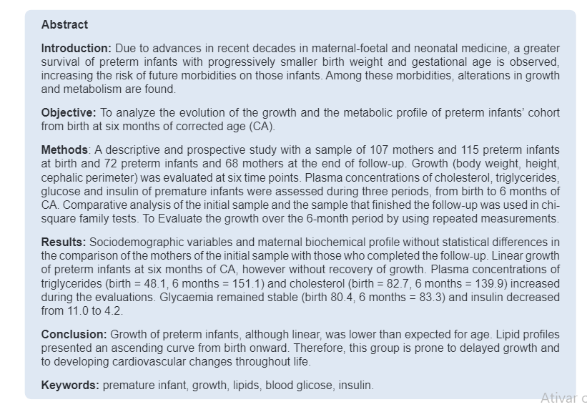

Slide 36
Referências
1.Harding JE, Derraik JG, Berry MJ, Jaquiery AL, Alsweiler JM, Cormack BE, et al. Optimum feeding and growth in preterm neonates. J Dev Orig Health Dis. 2013;4(3):215-22. DOI: http://dx.doi.org/10.1017/S2040174412000736
2.Modi M, Saluja S, Kler N, Batra A, Kaur A, Garg P, et al. Growth and neurodevelopmental outcome of VLBW infants at 1 year corrected age. Indian Pediatr. 2013;50(6):573-7. DOI: http://dx.doi.org/10.1007/s13312-013-0170-5
3.Hernández MI, Mericq V. Metabolic syndrome in children born small-for-gestational age. Arq Bras Endocrinol Metabol. 2011;55(8):583-9. DOI: http://dx.doi.org/10.1590/S0004-27302011000800012
4.Sassa AH, Higarashi IH, Bercini LO, Arruda DC, Marcon SS. Bebê de risco: acompanhando o crescimento infantil no primeiro ano de vida. Acta Paul Enferm. 2011;24(4):541-9. DOI: http://dx.doi.org/10.1590/S0103-21002011000400015
5.Farooqi A, Hagglof B, Sedin G, Serenius F. Impact at age 11 years of major neonatal morbidities in children born extremely preterm. Pediatrics. 2011; 127(5):1247-57. DOI: http://dx.doi.org/10.1542/peds.2010-0806
6.Balci MM, Acikel S, Akdemir R. Low birth weight and increased cardiovascular risk: Fetal programming. Int J Cardiol. 2010;144(1):110-11. DOI: http://dx.doi.org/10.1016/j.ijcard.2008.12.111
7.Singhal A. Long-term adverse effects of early growth acceleration or catch-up growth. Ann Nutr Metab. 2017;70(3):236-240. DOI: http://dx.doi.org/10.1159/000464302
8.Coelli AP, Nascimento LR, Mill JG, Molina MCB. Prematuridade como fator de risco para pressão arterial elevada em crianças: uma revisão sistemática. Cad Saúde Pública. 2011; 27(2):207-18. DOI: http://dx.doi.org/10.1590/S0102-311X2011000200002
9.Parkinson JR, Hyde MJ, Gale C, Santhakumaran S, Modi N. Preterm birth and the metabolic syndrome in adult life: a systematic review and meta-analysis. Pediatrics. 2013;131(4):e1240-63. DOI: http://dx.doi.org/10.1542/peds.2012-2177
10.Guerrero-Romero F, Aradillas-García C, Simental-Mendia LE, Monreal-Escalante E, de la Cruz Mendoza E, Rodríguez-Moran M. Birth weight, family history of diabetes, and metabolic syndrome in children and adolescents. J Pediatr. 2010;156(5):719-23. DOI: http://dx.doi.org/10.1016/j.jpeds.2009.11.043

Slide 37
Referências
11. Belfort MB, Gillman MW, Buka SL, Mccormick MC. Preterm infant linear growth and adiposity gain: trade-offs for later weight status and intelligence quotient. J Pediatr. 2013;163(6):1564-9. DOI: http://dx.doi.org/10.1016/j.jpeds.2013.06.032
12. Brown LD, Hay WW. The Nutritional dilemma for preterm infants: how to promote neurocognitive development and linear growth, but reduce the risk of obesity. J Pediatry 2013;163(6);1543-5. DOI: http://dx.doi.org/10.1016/j.jpeds.2013.07.042
13.Jaiswal A, Reddy A, Gaddam P, Murki S. Growth and nutritional status at corrected term gestational age in very low birth weight infants. Indian J Pediatr. 2011;78(6):673-8. DOI: http://dx.doi.org/10.1007/s12098-010-0347-z
14. Statsoft, INC. Programa computacional Statistica 7.0. E.A.U. 2004.
15. Sociedade Brasileira de Pediatria. Seguimento Ambulatorial do Prematuro de risco. Porto Alegre: Arte e Composição, 2012; p.22-27.
16.Roberts G, Cheong J, Opie G, Carse E, Davis N, Duff J, et al. Growth of extremely preterm survivors from birth to 18 years of age compared with term controls. Pediatrics. 2013;131(2):e439-45. DOI: http://dx.doi.org/10.1542/peds.2012-1135
17.Agostoni C, Buonocore G, Carnielli VP, De Curtis M, Darmaun D, Decsi T, et al. Enteral nutrient supply for preterm infants: Commentary from the European Society for Paediatric Gastroenterology, Hepatology, and Nutrition Committee on Nutrition. J Pediatr Gastroenterol Nutr. 2010;50(1):85-91. DOI: http://dx.doi.org/10.1097/MPG.0b013e3181a daee0
18. Freitas B, Priore S, Lima L, Franceschini S. Extrauterine growth restriction: Universal problem among premature infants. Rev Nutr. 2016;29(1):53-64. DOI: http://dx.doi.org/10.1590/1678-98652016000100006
19.Committee on Fetus and Newborn, Adamkin DH. Committee on fetus and newborn. Postnatal Glucose Homeostasis in Late-Preterm and Term Infants. Pediatrics. 2011;127(3):575-9. DOI: http://dx.doi.org/10.1542/peds.2010-3851
20.Van der Lugt NM, Smits-Wintjens VE, van Zwieten PH, Walther FJ. Short and long term outcome of neonatal hyperglycemia in very preterm infants: a retrospective follow-up study. BMC Pediatr.2010;10:52. DOI: http://dx.doi.org/10.1186/1471-2431-10-52

Slide 38
Referências
21.Sociedade Brasileira determinação laboratorial do perfil lipídico. [cited 2017 jan 15] Available from: http://www.sbac.org.br/acompanhamento-politico/consenso-brasileiro-para-a-normatizacao-da-determinacao-laboratorial-do-per%EF%AC%81l-lipidico/
22.Ghaemi S, Najafi R, Kelishadi R. Cord blood lipoprotein profile in term, preterm, and late preterm newborns. J Res Med Sci. 2014;19(11):1038-40.
23.Ramaraj SM, Bharath AP, Sanjay KM. Lipid profile in neonates and its relation with birth weight and gestational age. Indian J Pediatr. 2015; 82(4):375-7. DOI: http://dx.doi.org/10.1007/s12098-014-1661-7
24.Rabelo LM. Fatores de risco para doença aterosclerótica na adolescência. J Pediatr. 2001;77(supl. 2):153-64.
25.Shenoy J, Reddy V, Baliga KN. Serum Lipid Profile in Preterm and Term Appropriate for Gestational Age Indian Newborns: A Hospital Based Comparative Study. J Neonatal Biol. 2014;3 3:156. DOI: http://dx.doi.org/10.4172/2167-0897.1000156
26.Ikeda N, Shoji H, Murano Y, Mori M, Matsunaga N, Suganuma H, et al. Effects of breastfeeding on the risk factors for metabolic syndrome in preterm infants. J Dev Orig Health Dis. 2014;5(6):459-64. DOI: http://dx.doi.org/10.1017/S2040174414000397
27.Ehrenkranz RA. Extrauterine growth restriction: is it preventable? J Pediatr. 2014;90(1):1-3. DOI: http://dx.doi.org/10.1016/j.jped.2013.10.003

Slide 39

Nota do Editor do site, Dr. Paulo R. Margotto. Consultem também! Estudando juntos!Aqui e Agora!
A importância do conhecimento da Programação Nutricional do feto e recém-nascido
A importância do início precoce da nutrição (parenteral e enteral) com adequadas ofertas de aminoácidos e
lipídeos
“O crescimento é importante, mas também precisamos considerar o neurodesenvolvimento a
longo prazo e outras consequências” (Neu J)
Drs. Paulo R. Margotto, Marta D.Rocha de Moura, Josef Neu, Rita, Abadia e Nelson Diniz

Slide 40

DESNUTRIÇÃO PÓS-NATAL DO PRÉ-TERMO
R. Cooke (EUA).
University of Tennessee, Memphis
5º Simpósio Internacional de Neonatologia do Rio de Janeiro, 28 a 30 de setembro de 2006.
Reproduzido por Paulo R. Margotto. Prof. do Curso de Medicina da Escola Superior de Ciências da Saúde (ESCS)/SES/DF
2006
Há muitas controvérsias nesta área de alimentação do recém-nascido (RN) pré-termo. Todos os neonatologistas sabem como alimentar os RN pré-termos (e todos fazem de forma diferente!). O efeito disto é que 100% dos RN pré-termos de muito baixo peso tem retardo do crescimento quando recebem alta hospitalar. Quanto menor e mais imaturo for o bebê, maior é o retardo do crescimento. O retardo do crescimento contribui com a morbidade que observamos nos RN pré-termos.
Crescimento neonatal dos RN pré-termo deficiente está diretamente relacionado a um deficiente crescimento na idade de 1 a 3 e 7 anos e deficiente neurodesenvolvimento

Slide 41
o crescimento é constante durante a gestação, diminuindo entre a 36-38 semanas. Meninos e meninas são diferentes. A velocidade e crescimento nos meninos é consideravelmente mais rápido do que nas meninas. Os meninos são mais pesados na gestação a termo do que as meninas. A taxa de depósito de proteínas é muito rápido entre a 26-32 semanas, já a taxa de depósito de gordura só depois de 30 semanas. É por isto que a gordura total de um neonato seria de 2-6%. É tudo estruturado. Não é armazenado. O feto visa ter proteína que é o elemento fundamental de tudo do que se tem.
Nós somos o que comemos e eles são o que damos a eles para comerem. Se dermos o suficiente eles conseguem (recebendo alta energia e pouca proteína, ganham em gordura; são RN com displasia broncopulmonar recebendo altos teores de energia e no final transforma-se em uma bola, uma bolinha feliz toda gordurosa). Não acho que isto seja do interesse do bebê. Como cuidar de um bebê que ainda é um feto e as conseqüências a longo prazo? Como alteramos e como programamos a base de longo prazo? O problema é proteína e não energia, sobretudo em meninos

Slide 42
Programação intrauterina para doenças da vida adulta - Scielo.br
SS Mattos - ‎2006
2006
Programação intrauterina para doenças da vida adulta - Scielo.br
A hipótese de uma Programação Intrauterina para Doenças da Vida Adulta ou Hipótese de Barker foi elaborada a partir de observações epidemiológicas que relacionaram baixo peso ao nascimento com o desenvolvimento de doenças metabólicas na vida adulta.
A hipótese propõe que o risco para desenvolver estas doenças é função não apenas da carga genética ou dos hábitos de vida do adulto, como também da atuação de fatores ambientais em períodos críticos, no início da vida; e que o crescimento intrauterino retardado (CIUR) é marcador de desnutrição fetal.

Slide 43
Apesar de desafiada em algumas instâncias, a maioria dos trabalhos clínicos e experimentais suportam e esclarecem essas observações iniciais. Uma diminuição no tamanho dos rins e número de nefros, assim como hipertrofia ventricular esquerda e diminuição no número de cardiomiócitos foi documentada em fetos com CIUR. Recentes trabalhos documentam um envolvimento genético no CIUR. Independente da causa, disfunção vascular está presente na maioria destes indivíduos.
O feto exposto a hipoxia ou baixa disponibilidade de nutrientes desenvolve uma resposta preditiva-adaptativa ao ambiente extra-uterino ("the trifty phenotype"). Esta pode ser favorável ao seu desenvolvimento se a disponibilidade nutricional continuar pobre após o nascimento, ou se tornar deletéria se o aporte calórico for adequado ou excessivo, predispondo à obesidade precoce ("catch-up growth") e doença plurimetabólica no futuro.
Considerando a morbimortalidade da obesidade, diabetes, dislipidemia, hipertensão arterial, e doença aterosclerótica coronariana, e o peso das evidências em favor de uma origem intrauterina para o seu desenvolvimento, a introdução de intervenções preventivas no período pré-natal e na mulher em idade reprodutiva, pode promover modificações significantes, não apenas na melhoria das condições de saúde destes indivíduos, como também na redução dos custos do Sistema de Saúde para enorme parte da população.

Slide 44
As doenças crônicas, não contagiosas, dos adultos não são mais "privilégio" dos países industrializados. É estimado que em 2010, a doença cardiovascular será também a principal causa de óbitos nos países em desenvolvimento. A magnitude do problema é enorme e as estratégias utilizadas para a sua prevenção, no século XX, se provaram pouco eficientes. A avaliação das origens do desenvolvimento da saúde e da doença é área de grande interesse na medicina contemporânea, pois lança uma nova perspectiva para a sua prevenção.
As relações entre nutrição inadequada, hipoxia, CIUR, os balanços relativos das substâncias vasculares liberadas pelo endotélio e polimorfismos genéticos estão longe de serem totalmente compreendidas, porém a pesquisa contínua nesta área é fundamental se queremos entender e modificar os mecanismos causais de muitas doenças desde o momento da concepção até a vida adulta.

Slide 45
2007
NUTRIÇÃO PARENTERAL: QUANDO INICIAR
Mauro Silva de Athayde Bohrer (RS). XIX Congresso Brasileiro de Perinatologia, 25-28 de novembro de 2007, Fortaleza.
Realizado por Paulo R. Margotto, Prof. do Curso de Medicina da Escola Superior de Ciências da Saúde (ESCS)
O objetivo de administrar aminoácidos na primeira prescrição:
-atender a urgência nutricional para evitar a desnutrição precoce;
-raciocinar como se estes recém-nascidos fossem fetos vivos fora do útero
Outra forma de entender como a administração precoce de aminoácidos nestes RN previne a hiperglicemia:
apesar da grande síntese protéica nesta idade, a adequação do aminoácido (AA) excede ao gasto para a síntese protéica e este excesso de AA é oxidado produzindo energia e esta oxidação é documentada pela identificação da uréia no metabolismo destes fetos. Quando o cordão umbilical é ligado ao nascer, há um corte abrupto de oferta de AA a esta criança e isto leva a um estado que a literatura chama de inanição. Este estado de inanição neste RN prematuro provoca uma produção exagerada de glicose. Por muitos anos, a hiperglicemia foi interpretada como intolerância destes RN a infusões de glicose.
Em 2002, Sunehag AL e Haymond MW documentaram cientificamente que não havia um aumento de tolerância à glicose e sim a não necessidade da produção exagerada de glicose, pois não havia inanição quando se acrescentava precocemente AA ao esquema de nutrição parenteral do nosso RN pré-termo extremo

Slide 46

2012
RECUPERAÇÃO NUTRICIONAL DOS RECÉM-NASCIDOS PREMATUROS DA UTI NEONATAL DO HRAS
Nathália Falchano Bardal.
Monografia apresentada ao Supervisor do Programa de Residência em Neonatologia da Secretaria de Estado de Saúde do Distrito Federal,
como requisito parcial para obtenção do título de especialista em Neonatologia sob a orientação da preceptora Dra. Martha Vieira.
Pode-se concluir que a recuperação nutricional do recém-nascido internado na unidade neonatal é um assunto de grande importância, não só por sua influência imediata sobre sua evolução dentro da unidade neonatal como também por suas conseqüências futuras.
As práticas nutricionais divergem entre os Serviços, porém é consenso que a introdução precoce da nutrição enteral e parenteral são medidas fundamentais para a prevenção da desnutrição nesse período crítico.
No estudo em questão, observou-se um atraso relativo na introdução da dieta enteral mínima. Na população estudada foi razoável o tempo para se atingir a dieta enteral plena (14,1 dias), porém deve-se objetivar a redução desse período para até 10 dias, conforme proposto pela maioria dos autores.
Evidenciou-se significância estatística entre peso ao nascer e menor tempo para se atingir a dieta plena, assim como introdução mais precoce da dieta enteral e menor tempo para se atingir a nutrição parenteral plena.
O ganho de peso diário correspondeu à média de ganho de peso relatada na literatura, porém houve dificuldade na manutenção do percentil de PC ao longo da internação.

Slide 47
2012
PROGRAMAÇÃO NUTRICIONAL NO FETO E RECÉM-NASCIDO
William Hay (EUA).
IX Congresso Iberoamericano de Neonatologia-SIBEN-Belo Horizonte, 20-23 de junho de 2012
Realizado por Paulo R. Margotto
É importante que tenhamos estratégias para a nutrição que permite que evitemos algumas consequências adversas da programação devido à nutrição precária, a qual muito dos nossos neonatos tanto a termo como pré-termos estão expostos.
Observamos que tanto o recém-nascido (RN) com restrição do crescimento intra-uterino como o macrossômicos de mãe diabética ao nascer desenvolvem obesidade na vida adulta obesidade, resistência a insulina, diabetes tipo II. Para as meninas, este processo continua, ou seja, o processo se estende por gerações.

Slide 48
Primeiro, é a PLASTICIDADE DO DESENVOLVIMENTO: significa que qualquer que seja o seu fenótipo inicial ao nascer ou mesmo antes de nascer, este pode ser alterado por uma série de influências no ambiente, incluindo a nutrição. A habilidade de mudar o fenótipo por alterações como os genes são expressos é o que chamamos de plasticidade do desenvolvimento ou desenvolvimentista. Este é o termo do Dr. Barker (developmental plasticity). Mostro dois tipos da plasticidade do desenvolvimento: um é a macrossomia da mãe diabética e o outro, uma adaptação chamada restrição do crescimento por falta de nutrientes intraútero.
O segundo mecanismo é a PROGRAMAÇÃO: segundo Alan Lucas da Universidade Cambridge, esta é definida como um estímulo ou insulto quando aplicado numa fase crítica ou sensível do desenvolvimento e estas palavras são muito importantes, se for de magnitude e duração suficientes (não pode ser um estímulo pequeno), pode resultar em um efeito duradouro e até vitalício sobre a estrutura ou função ou ambos do organismo.
Quanto à Programação Nutricional: há vários exemplos que são muito comuns; a falta de nutrição em uma etapa crítica do desenvolvimento pode limitar o tamanho do cérebro, número de células, defeitos estruturais e complicações mais tardias que envolvem o desenvolvimento cognitivo (aprendizado, memória,).

Slide 49
Explicando a resistência à insulina e o desenvolvimento da Obesidade e Diabetes
Dados do nosso próprio laboratório: em resposta a subnutrição, os animais aumentam o número de receptores de insulina, aumentando a capacidade de captar glicose, como também os seus adipócitos. A resposta à insulina nos fetos com restrição do crescimento intrauterino é bem menor do que os normais.
Então se estes processos tem a capacidade de permanecer e de serem programados para durar a vida toda, se houver uma dieta rica em carboidratos e gordura e você já está preparado para aumentar a capação de glicose e produzir gordura, você vai acaba sendo obeso, aumentando a resistência a insulina, menor capacidade de produzir insulina, devido a um número menor de células beta no pâncreas, há uma massa muscular reduzida e então, para uma determinada capacidade insulínica, você vai ter menos músculo no corpo e não consegue usar tanta glicose e tudo isto vai levar a intolerância a glicose que se chama de diabetes e junto com a restrição da massa muscular, a estatura vai ser menor.
Quando há restrição crônica do crescimento, esta programação entra em ação, podendo ser duradoura (pode durar a vida inteira)
Então é um problema que começa no desenvolvimento fetal, vai piorando, por exemplo, na UTI Neonatal e pode durar uma vida toda. Isto é o melhor exemplo de Programação (Attenuated insulin release and storage in fetal sheep pancreatic islets with intrauterine growth restriction. Limesand SW, Rozance PJ, Zerbe GO, Hutton JC, Hay WW Jr. Endocrinology. 2006 Mar;147(3):1488-970. Artigo Integral.

Slide 50
Resultado da ressonância magnética de adolescentes ex pré-termos com dois regimes de alimentação (menor e maior teor de proteína e energia), os cérebros cresciam mais em função de maior aporte de proteína e energia, com maior capacidade intelectual (The effect of early human diet on caudate volumes and IQ.Isaacs EB, Gadian DG, Sabatini S, Chong WK, Quinn BT, Fischl BR, Lucas A.Pediatr Res. 2008 Mar;63(3):308-14). Artigo Integral!
Então, os distúrbios do desenvolvimento, incapacidades crônicas, asma brônquica, deficiências cognitivas, síndrome metabólica câncer e distúrbios psiquiátricos e outros, como autismo e Alzheimer poderiam ser evitados.
ESTA É A MENSAGEM. A Programação é real e o seu desempenho com os bebes através da pesquisa e da atenção médica vai fazer uma diferença para a vida destes bebês, trazendo a eles grandes benefícios.

Slide 51

RESTRIÇÃO DE CRESCIMENTO EXTRA-UTERINO E FATORES PREDITORES DA EVOLUÇÃO
NUTRICIONAL EM RECÉM-NASCIDOS DE MUITO BAIXO PESO ALIMENTADOS COM
LEITE HUMANO E ASSISTIDOS PELO MÉTODO MÃE-CANGURU
Anna Christina do Nascimento Granjeiro Barreto (Rio Grande do Norte).
2013
Postnatal growth restriction and predictors of nutritional outcome in very low birth weight infants fed human milk and assisted by the Kangaroo Mother Care method.
Barreto AC, Maia CR, Lima Kde C, Maranhão Hde S.J Matern Fetal Neonatal Med. 2013 Jan;26(2):201-6. doi: 10.3109/14767058.2012.722720. Epub 2012 Sep 12.PMID: 22928499.Similar articles
A restrição do crescimento extrauterino (RCEU) foi definida pela presença de Escore Z P/I < -2 desvios-padrão (DP) no momento da alta hospitalar, de acordo com as curvas do Canadian Reference for Birth Weight for Gestacional Age.
O suporte nutricional usado na MEJC baseia-se na administração de LM da própria mãe, preferencialmente, e, na sua ausência, leite pasteurizado do banco de leite humano (BLH). A fortificação do LM e NP não eram práticas empregadas na maternidade no período da coleta de dados.

Slide 52
O peso mínimo foi atingido, em média, aos seis dias e os recém-nascidos recuperaram o peso do nascimento em 17,3 dias, após perda ponderal de 13,3%. A dieta enteral foi iniciada, em média, com 1,58 dias. O aporte calórico e proteico médio durante o internamento foi 94,3 kcal/kg/dia e 1,67 g/kg/dia, respectivamente.
Na alta hospitalar, 89,3% dos pacientes apresentavam RCEU.
As variáveis preditoras da pior evolução nutricional foram:
-ser adequados para idade gestacional,
-idade materna ≤ 20 anos,
-maior tempo de internamento na Unidade de Terapia Intensiva Neonatal
- maior tempo para atingir nutrição enteral plena,
-necessidade de ventilação mecânica.
Portanto, a prevalência de RCEU é elevada, existindo vários fatores preditores da evolução nutricional. Esse estudo apresentou perfil multidisciplinar com contribuição de profissionais de várias áreas do conhecimento científico, seguindo os preceitos do Programa de Pós-Graduação em Ciências da Saúde da UFRN.

Slide 53
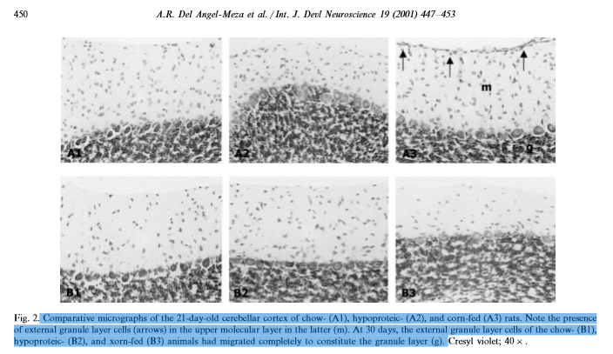
RESTRIÇÃO DO CRESCIMENTO EXTRAUTERINO DE PREMATUROS - CONSEQUÊNCIAS
ALTERAÇÃO DO DESENVOLVIMENTO PÓS-NATAL DO CÉREBRO: NO COMPORTAMENTO, NA ANATOMIA, NA QUÍMICA E NA FISIOLOGIA QUE ESTENDEM-SE ATÉ A VIDA ADULTA.
Retardo na migração de células granulares em córtex de cerebelo de ratos de 21 dias submetidos à desnutrição pré e pós-natal.
Del Angel-Meza, 2001

Slide 54

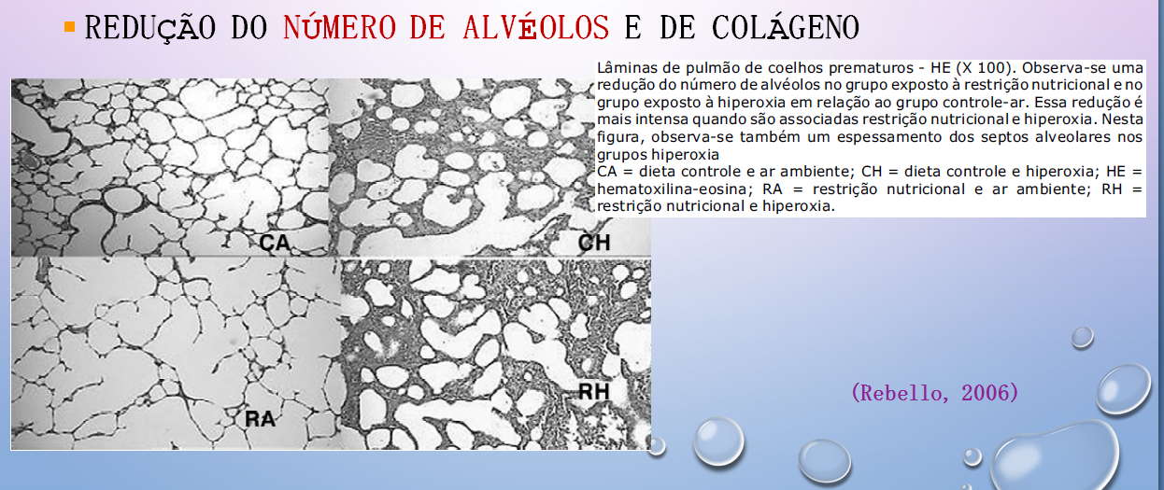
2017
PROTOCOLO DE NUTRIÇÃO NEONATAL DO HMIB – ETAPA 1 – IMPLEMENTAÇÃO DO USO DE CURVA PARA ACOMPANHAMENTO DO
CRESCIMENTO PÓS-NATAL DO PREMATURO
Alessandra de Cássia G. Moreira.
Unidade de Neonatologia do HMIB/SES/DF
RESTRIÇÃO DO CRESCIMENTO EXTRAUTERINO DE PREMATUROS - CONSEQUÊNCIAS

Slide 55

RESTRIÇÃO DO CRESCIMENTO EXTRAUTERINO DE PREMATUROS - CONSEQUÊNCIAS
REDUÇÃO DO VOLUME CEREBRAL (RNM) E CAPACIDADE COGNITIVA LIMITADA NA ADOLESCÊNCIA
ALTERAÇÕES NO DESENVOLVIMENTO DO SNC:
REDUÇÃO DO NÚMERO DE NEURÔNIOS, COMPRIMENTO AXONAL , ARBORIZAÇÃO DENDRÍTICA E FORMAÇÃO DE SINAPSES COGNIÇÃO LIMITADA E DESENVOLVIMENTO COMPORTAMENTAL ALTERADO
PARALISIA CEREBRAL
(apud Hay Jr, 2013)

Slide 56
CRESCIMENTO PÓS-NATAL DO PREMATURO: USO DE CURVAS
Alessandra de Cássia Gonçalves Moreira
2018
Consequências da restrição do crescimento extrauterino
Fatores nutricionais que operam no início da vida exercem fortes efeitos sobre a fisiologia e o metabolismo na vida adulta. Existem dois mecanismos básicos para o surgimento de alterações transitórias ou permanentes, inclusive possíveis desfechos indesejados relacionados à desnutrição precoce:
1. Plasticidade do desenvolvimento: o fenótipo inicial pode ser alterado por uma série de influências no ambiente. É o que acontece, por exemplo quando há macrossomia do filho de mãe diabética ou quando há adaptação chamada restrição do crescimento por falta de nutrientes no ambiente intrauterino.
2. Programação do desenvolvimento: efeito duradouro e até vitalício sobre a estrutura e/ou função do organismo secundário a um estímulo ou insulto aplicado numa fase crítica ou sensível do desenvolvimento1. Relação observada, por exemplo, entre a testosterona e o surgimento da genitália masculina externa.

Slide 57
Consequências da restrição do crescimento extrauterino (RCEU)
Com base nesses mecanismos, estudos têm demonstrado consequências potencialmente graves da RCEU, como restrição do crescimento dos glomérulos renais e diminuição do tamanho dos rins e hipertensão arterial. RN com restrição do crescimento intrauterino que receberam menor aporte de proteína durante a primeira semana de vida, tiveram menor TFG no follow-up de 7 anos.
A adequada nutrição neonatal precoce pode ter um papel modulador na lesão pulmonar causada pela hiperoxia. Wemhöner comparou a oferta de nutrientes em um grupo de 95 prematuros e observou que os displásicos haviam recebido quantidade significativamente menor de carboidratos, proteínas e calorias nos quinze primeiros dias de vida. Desnutrição proteico-calórica → redução da divisão celular e da mielinização cerebral em momento crítico do desenvolvimento → consequências potencialmente irreversíveis no desenvolvimento cognitivo, motor e comportamental.
As primeiras semanas de vida são críticas para o desenvolvimento neurológico do RN de muito baixo peso, durante o qual a desnutrição tem um papel extremamente importante nos efeitos adversos. Períodos de subnutrição podem resultar em déficits irreversíveis no crescimento cerebral.
Desnutrição proteico-calórica → redução da divisão celular e da mielinização cerebral em momento crítico do desenvolvimento → consequências potencialmente irreversíveis no desenvolvimento cognitivo, motor e comportamental.

Slide 58
“Não se gerencia o que não se mede, não se mede o que não se define, não se define o que não se entende, e não há sucesso no que não se gerencia”
William Edwards Deming
Uma das atribuições mais importantes do médico neonatologista é o gerenciamento nutricional individualizado no cuidado do RN.
Algumas estratégias podem ser utilizadas nas unidades de cuidados neonatais para a implementação de práticas nutricionais adequadas aos prematuros:
Monitorar o crescimento por meio de curvas padrão ou de referência e do cálculo da velocidade de crescimento – ferramentas que alertam para a necessidade de mudanças na oferta nutricional.
Estabelecer normas nutricionais nas unidades neonatais – em especial na primeira semana de vida, que incluam adequada oferta proteica e dieta enteral precoce.
Reduzir as necessidades energéticas de RN em risco
Gerenciamento nutricional individualizado

Slide 59
Na Unidade de Neonatologia do HMIB/SES/DF usamos As curvas de crescimento INTERGROWTH 21suplementada com a inclusão de RN de mães com fatores de risco para restrição do crescimento fetal, exceto tabagismo, morbidade grave e obesidade severa.
Com esse ajuste, foi possível confeccionar a curva a partir de 24 semanas de idade gestacional. Embora tenha perdido a classificação de curva padrão por ter incluído RN com fatores de risco para restrição do crescimento fetal, o número de prematuros incluídos saltou de 221 para 408 e foi possível confeccionar a curva auxiliar de referência a partir de 24 semanas de idade gestacional

Slide 60

No acompanhamento do prematuro, as metas para o crescimento pós-natal são as seguintes:
  Evitar que o RN esteja em catch down na 36ª semana de IGPC → marcador de grave déficit nutricional (RCEU)
  Manter escore-z para Peso, Comprimento e PC dentro da zona de normalidade -2 ≤ escore-z ≤ +2 (RCEU)
  Manter o canal de crescimento na curva de crescimento, de preferência usar curva pós-natal. A falha de crescimento está presente quando os valores de Peso, Comprimento ou PC estão abaixo do percentil 5% na curva de crescimento pós-natal.
O website do Intergrowth disponibiliza calculadora online para os cálculos de escore Z para peso, estatura e PC., após seleção de sexo e idade gestacional do RN: http://intergrowth21.ndog.ox.ac.uk/pt/ManualEntry.
Veja um exemplo a seguir

Slide 61
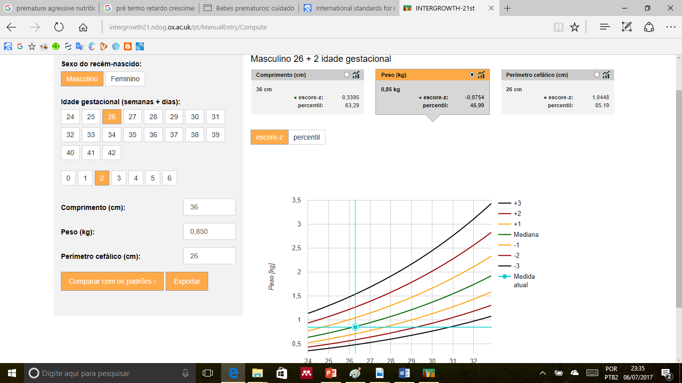
http://intergrowth21.ndog.ox.ac.uk/pt/ManualEntry

Slide 62
No acompanhamento do prematuro, as metas para o crescimento pós-natal são as seguintes:
  Evitar que o RN esteja em catch down na 36ª semana de idade pós-menstrual → marcador de grave déficit nutricional (RCEU)
  Manter escore-z para Peso, Comprimento e PC dentro da zona de normalidade -2 ≤ escore-z ≤ +2 (RCEU)
  Manter o canal de crescimento na curva de crescimento, de preferência usar curva pós-natal. A falha de crescimento está presente quando os valores de Peso, Comprimento ou PC estão abaixo do percentil 5% na curva de crescimento pós-natal.

Slide 63

Suporte nutricional para o bebê de extremo baixo peso: Implicações para mais que apenas crescimento
(Nutrition Support for the ELBW Infant: Implications for More than Just Growth)
Josef Neu. 11o Simpósio Internacional do Rio de Janeiro, 20-23 de junho de 2018
Atualmente , os prematuros extremos estão sobrevivendo mais surfactante, técnicas ventilatórias, etc), mas estamos atrasados nossa capacidade de alimentá-los e parte do problema está em nós mesmos e não nos bebês.
Há alguns dogmas que desenvolvemos na última técnica, como o atraso na oferta de aminoácidos e lipídios com aumentos muito graduais.
Usamos muitas desculpas, sem base em evidências, para segurar a alimentação enteral, pois temos medo da nutrição enteral. Não é iniciar 20ml/kg e permanecer neste valor por 5-10 dias!
Temos medo de iniciar precocemente lipídeos devido a:
hiperbilirrubinemia, sepse, hipertensão pulmonar, doença pulmonar, doença hepática, trombocitopenia, risco de aumento dos triglicerídeos

Slide 64
Quanto à hipertrigliciridemia
Os triglicerídeos não deveria ser medidos de rotina.
Muitas crianças começam com a nutrição enteral e com diminuição da nutrição parenteral. Temos um alvo em movimento nos nossos prematuros
Para esta medição rotineira precisamos de muito sangue. Não ajuda muito
Um RN saudável alimentado por via oral(leite humano ou fórmula), os triglicerídeos pode chegar a 80-300mg%. Então vamos parar de alimentar porque o s triglicerídeos estão em 300mg%
Na minha opinião os triglicerídeos não deveriam ser medidos de rotina: perda de tempo, dinheiro e de sangue

Slide 65
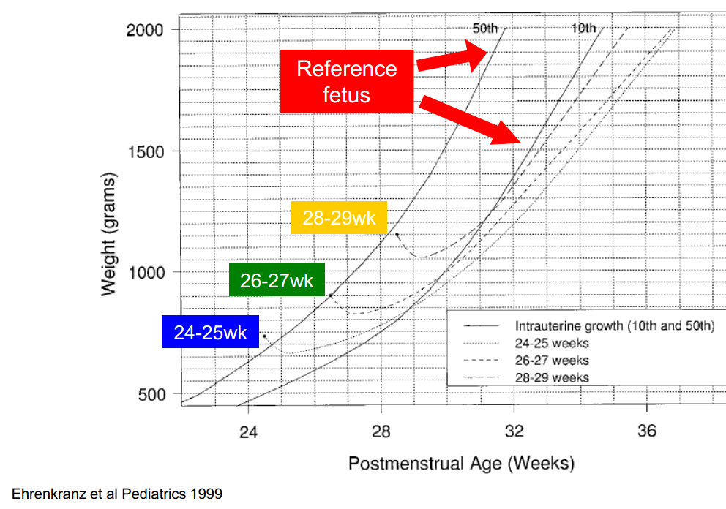
O feto recebe um abastecimento contínuo de glicose, uma taxa de proteína de 4g/kg/dia e 3g /kg de lipídeos. Na UTI, quantos de nós começamos com 3g/kg de aminoácidos no dia zero? Quem começa com 3 g/kg dia de lipídios no dia zero? (OS LIPÍDEOS SÃO BOAS FONTES DE ENERGIA; SE FALTAREM A PROTEÍNA SERÁ USADA PARA ENERGIA!)
Veja a velocidade de crescimento na UTI Neonatal em comparação com a velocidade de crescimento intrauterino (de Ehrenkranz et al, 199)
Resultado
Resultado: restrição do crescimento
pós-natal

Slide 66
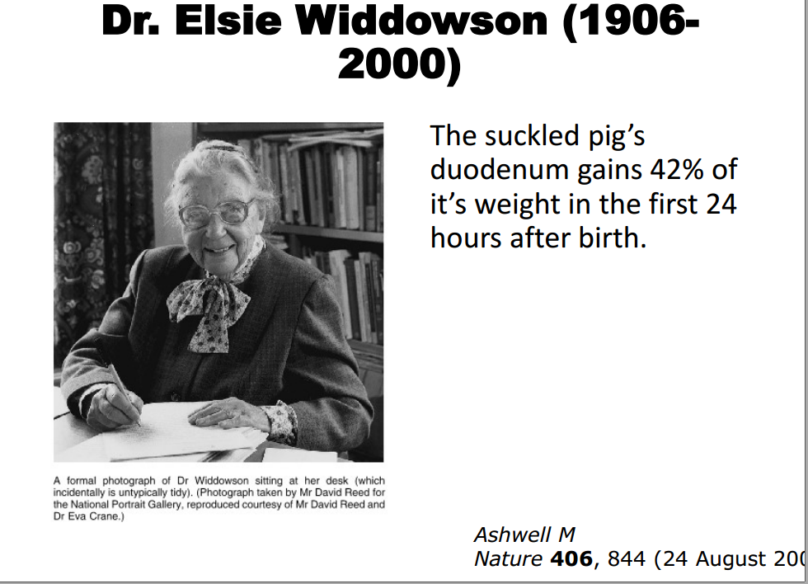
É a nutrição enteral eu faz o intestino crescer. Em nutrição parenteral total sem nutrição enteral o intestino não cresce, além de aumentar a permeabilidade intestinal (aumenta o risco de infecção pelo aumento de translocação de bactérias) e de não aumentar os hormônios gastrintestinais
Há 70 anos! O duodeno do leitão que amamenta ganha 42% do peso nas primeiras 24 horas após o nascimento (The suckled pig’s duodenum gains 42% of it’s weight in the first 24 hours after birth. Se não mamar o intestino não cresce.
2000

Slide 67
Mensagens
Nutrição precoce em bebês prematuros pode ser segura, eficaz e pode prevenir morbidade.
O crescimento é importante, mas também precisamos considerar o neurodesenvolvimento a longo prazo e outras consequências.
Muitos dos dogmas que impediram a rápida incorporação de nutrição precoce ou foram refutados, não baseada em evidências.
Nem todos os recém-nascidos prematuros são iguais e o futuro terá de se concentrar numa abordagem mais personalizada que considera a idade gestacional específica e grau de doença específica gestacional.

Slide 68
Portanto...
Com o avanço tecnológico e científico, muitos recém-nascidos extremamente prematuros estão sobrevivendo, após passarem longo tempo na UTI Neonatal e sujeitas a várias complicações da própria prematuridade e dos procedimentos e manipulações a que são submetidas. Entre as complicações estão as que afetam o crescimento, um processo contínuo resultante da interação de fatores genéticos, hormonais, ambientais e nutricionais. As alterações no crescimento pós-natal podem levar ao retardo de crescimento e a problemas crônicos na infância, adolescência e vida adulta (obesidade, doenças cardiovasculares, hipertensão, Diabetes Melittus tipo 2 e dislipidemia, cujo conjunto se resume em Síndrome Metabólica (SM), sendo a resistência á insulina, a base para todas essas alterações.Esse quadro corrobora com a atual compreensão de que as doenças na fase adulta podem ser de origem fetal (a desnutrição intrauterina e o baixo peso ao nascer associados a alterações no crescimento pós-natal são os predisponentes). Em um período de 1 ano e meio (2015-2016) os presentes autores avaliaram de forma prospectiva o perfil metabólico de recém-nascidos prematuros após alta da UTI no primeiro ano de idade corrigida. Os autores relataram que as concentrações plasmáticas de triglicerídeos e colesterol foram significativamente diferentes (p<0,0001) com aumento gradativo nesse período, enquanto que a insulinemia reduziu no mesmo período de avaliação (p=0,024).A glicemia manteve-se estável neste período. A dinâmica do crescimento do recém-nascido prematuro é de aceleração máxima entre as 36-40 semanas de idade pós concepcionais, apresentando o maior catch-up, ou seja, maior velocidade de crescimento entre 24 a 36 meses, quando atingem percentis de normalidade nas curvas de referência. Os autores também relataram uma desaceleração do crescimento do perímero cefálico (PC), entre o primeiro e terceiro mês após a alta hospitalar com recuperação lenta até o sexto mês deidade corrigida, um fator preocupante. Elevadas concentrações de triglicerídeos em nascidos prematuros aumentam o risco do desenvolvimento de doenças cardiovasculares no futuro, assim, deve se investir em ações que promovam nutrição adequada a essas crianças desde seu nascimento para minimizar os riscos de doenças crônicas futuras. Faz-se necessário o incentivo ao aleitamento materno que é um fator protetor contra a SM. No acompanhamento destes bebê prematuros faz-se necessário a avaliação do perfil lipídico, uma vez que são candidatos a maior risco de doenças cardiovasculares, diabetes e obesidade. O retardo do crescimento extrauterino (RCEU) nesses bebês prematuros é uma realidade.Nos links trouxemos relevantes informações a respeito da importância do conhecimento da Programação Nutricional do feto e recém-nascido (a importância do início precoce de adequadas ofertas de aminoácidos e lipídeos já na primeira prescrição da nutrição parenteral, assim como o início precoce da nutrição enteral e não ter medo de avançar (é essa que faz o intestino crescer!). Ter em mente que tratamos "fetos fora do útero" Boher).Segundo Cooke R, todos os neonatologistas sabem nutrir o prematuro (e todos fazem de forma diferente!) e o resultado é que quase 100% deixam a UTI com retardo do crescimento. A falta de nutrição em uma etapa crítica do desenvolvimento pode limitar o tamanho do cérebro, número de células, defeitos estruturais e complicações mais tardias que envolvem o desenvolvimento cognitivo (aprendizado, memória,), segundo Willian Ray. Uma das atribuições mais importantes do médico neonatologista é o gerenciamento nutricional individualizado no cuidado do recém-nascido. A nutrição precoce em bebês prematuros pode ser segura, eficaz e pode prevenir morbidade. O crescimento é importante, mas também precisamos considerar o neurodesenvolvimento a longo prazo e outras consequências.
Paulo R. Margotto

Slide 69

Dra. Letícia
Residentes e Staffs da Unidade de Neonatologia do HMIB/SES/DF

Slide 70

“ O fim determina o valor do esforço”
(frases judáicas)
OBRIGADA!

